Slide 1
進階電子電路期末專題報告 (可愛的母狗機器人)
組別:第21組
組員: 05050962 曹閎舜
組員: 05050422 王新喬

Slide 2
目錄
研究動機
需要零件
製作過程
成品圖
程式碼
DEmo影片
心得與感想

Slide 3
研究動機
經過講師的細心認真地介紹這一台Arduino uno所驅動的機器人，所以我們不靠已做好的固定模組 (A BB Car)，決定親手設計及製作一台屬於自己的機器人，學習一些微處理機系統尚未學到的程式，和用有限的材料製作環保機器人，以及如何規劃不足夠的空間來擺設及整理電路。

Slide 4
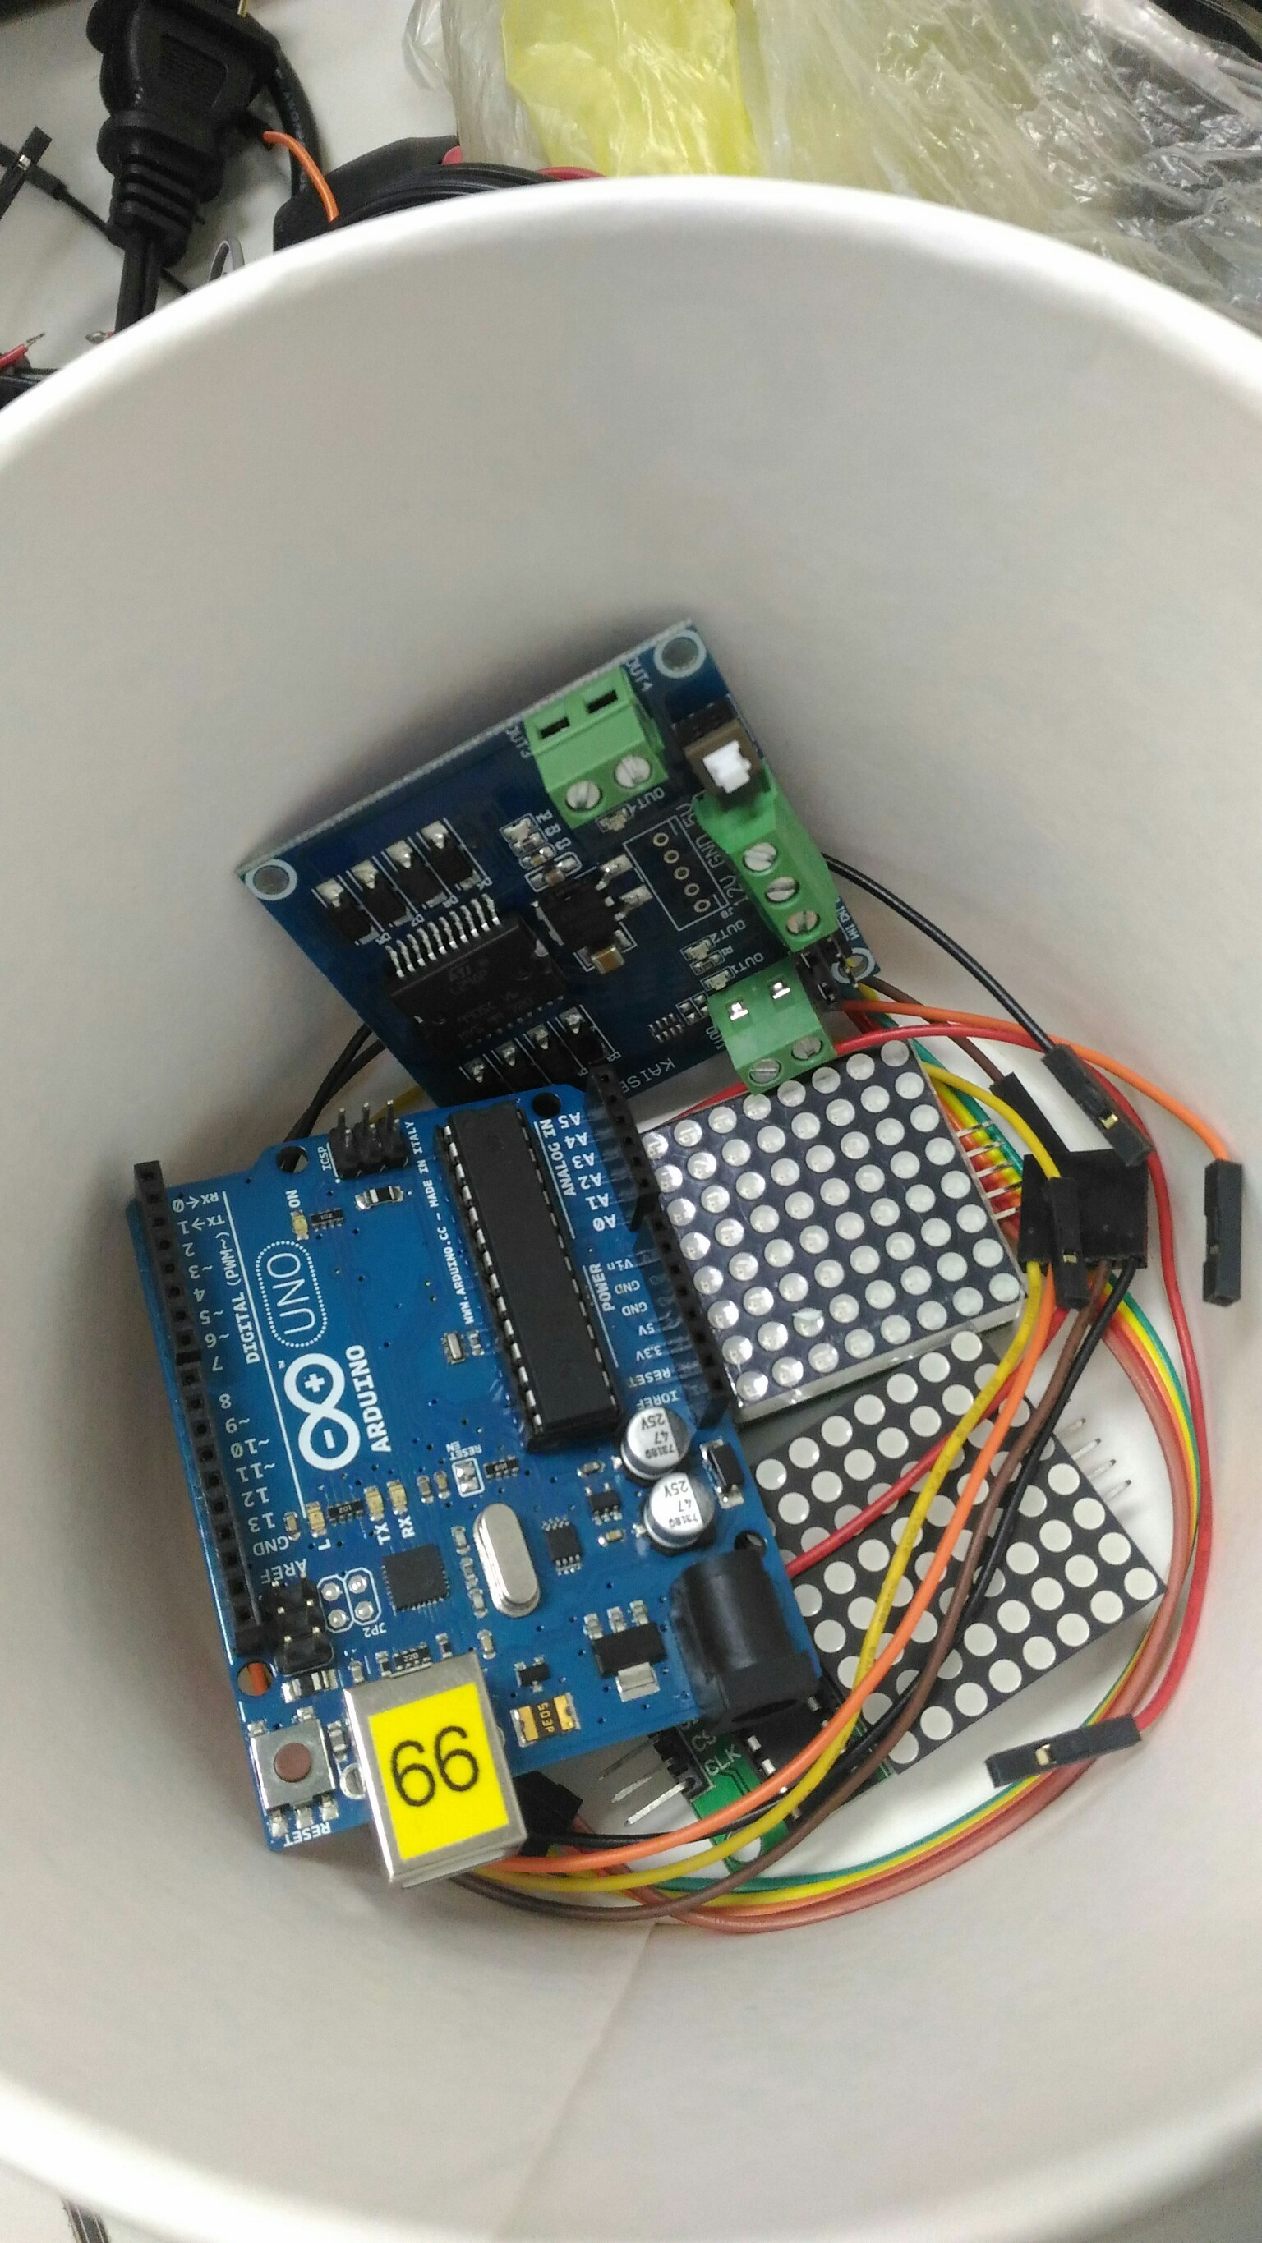
需要零件
厚紙板*1
舊CD片*1
3號電池*8 、 9V電池*1
3號四乘一電池盒*2、9V電池扣*1
杜邦線數條
Arduino uno板*1
1M電阻*1
鋁箔片*1
超音波感測器(HC-SR04)*1
8*8點矩陣(Max7219)*2
馬達驅動模組(L298)*1
DC馬達加輪子*2
N20萬向輪*1
LED燈泡*1
喇叭*1
3D列印成品*1
紙碗*1
小麵包板*1

Slide 5
製作過程
測試各個程式碼是否能符合我們所要求運作及執行
整合程式碼，注意各個腳位是否有重複使用，如果有將重複的腳位改到沒有使用的腳位
尋找適合製作此機器人的環保零件
依照原先設計的電路，拼出機器人的基礎架構
燒入程式碼執行後，若有不符合預想結果，修改程式碼並重複此步驟，至達成目標為止
將零件放置到所設計之位置，整理電路，使機器人更穩固
美化機器人
最終成品確認

Slide 6
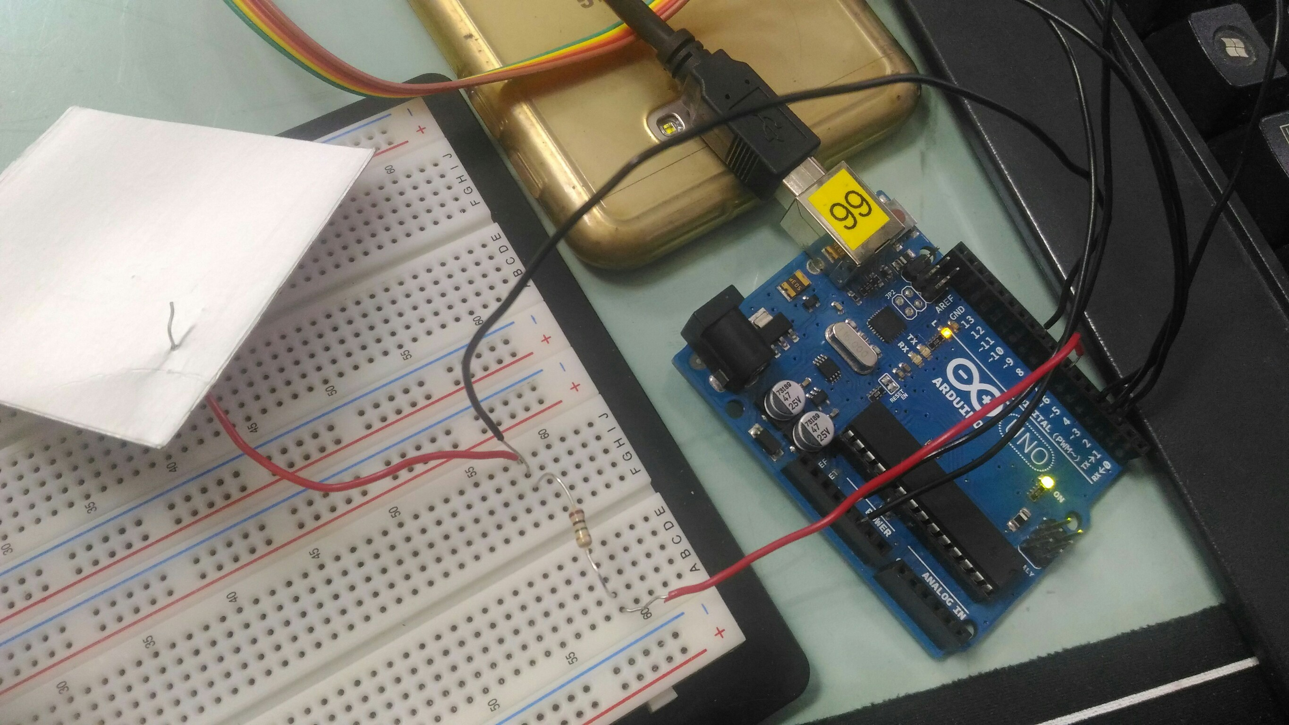
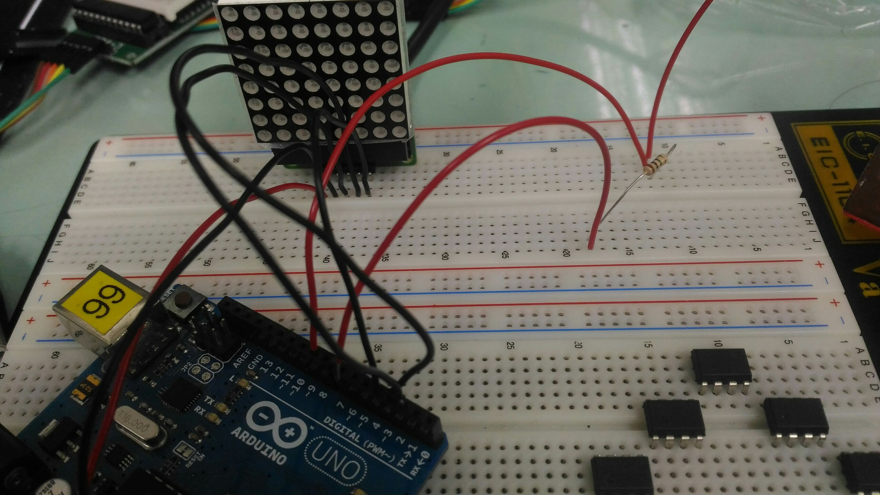
製作過程
觸控面板測試
測試8*8點矩陣(Max7219)

Slide 7
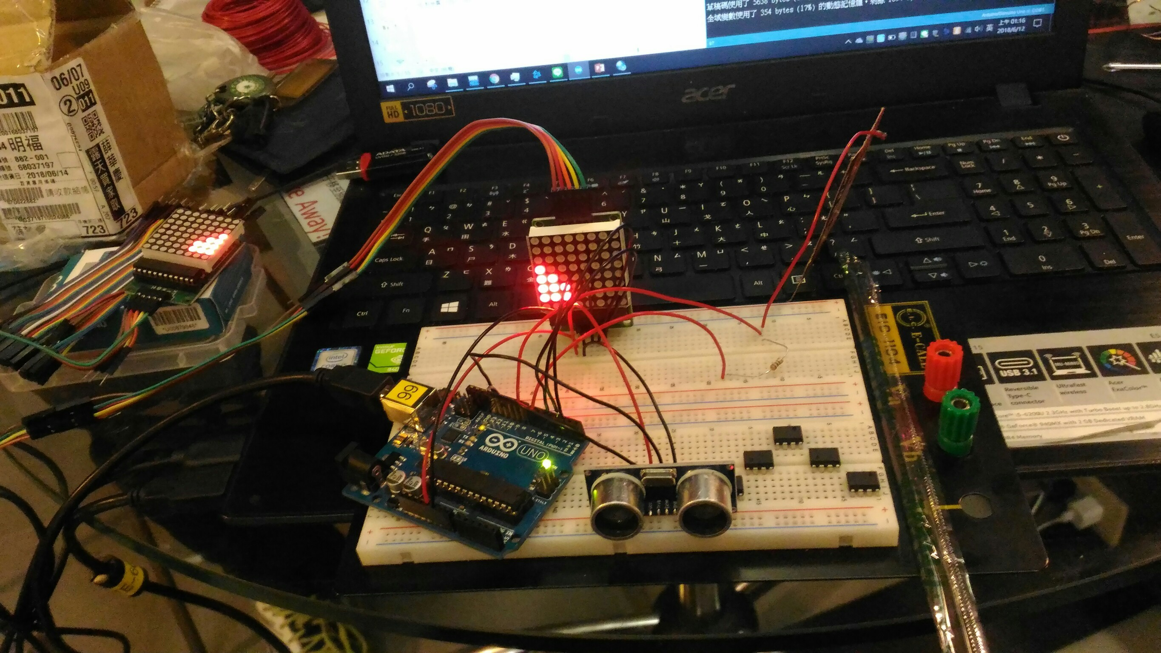
製作過程
測試超音波開機功能

Slide 8
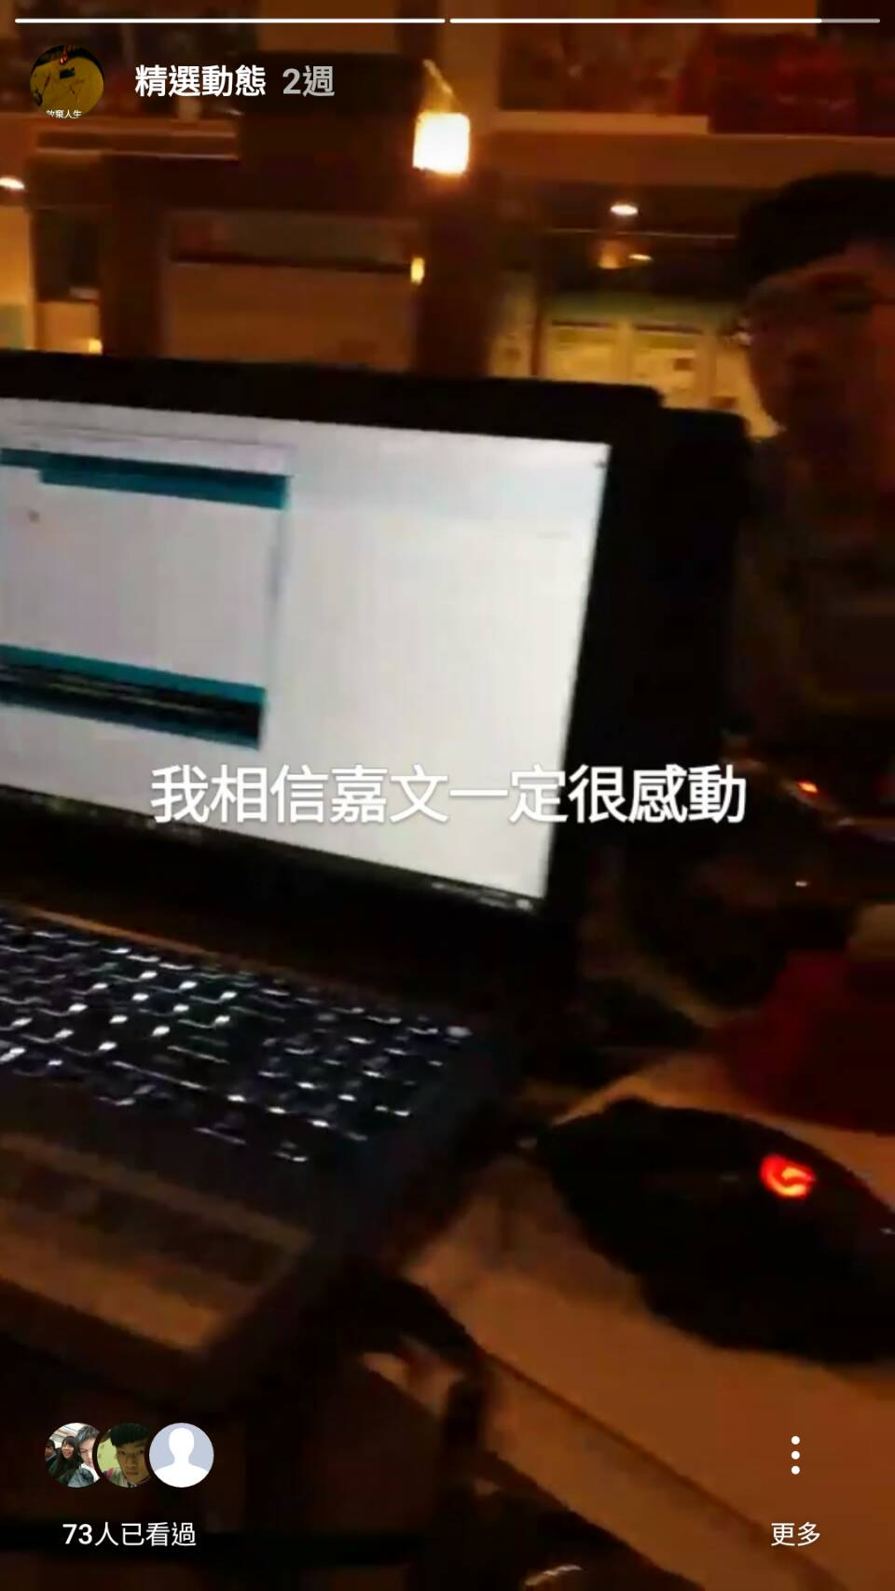
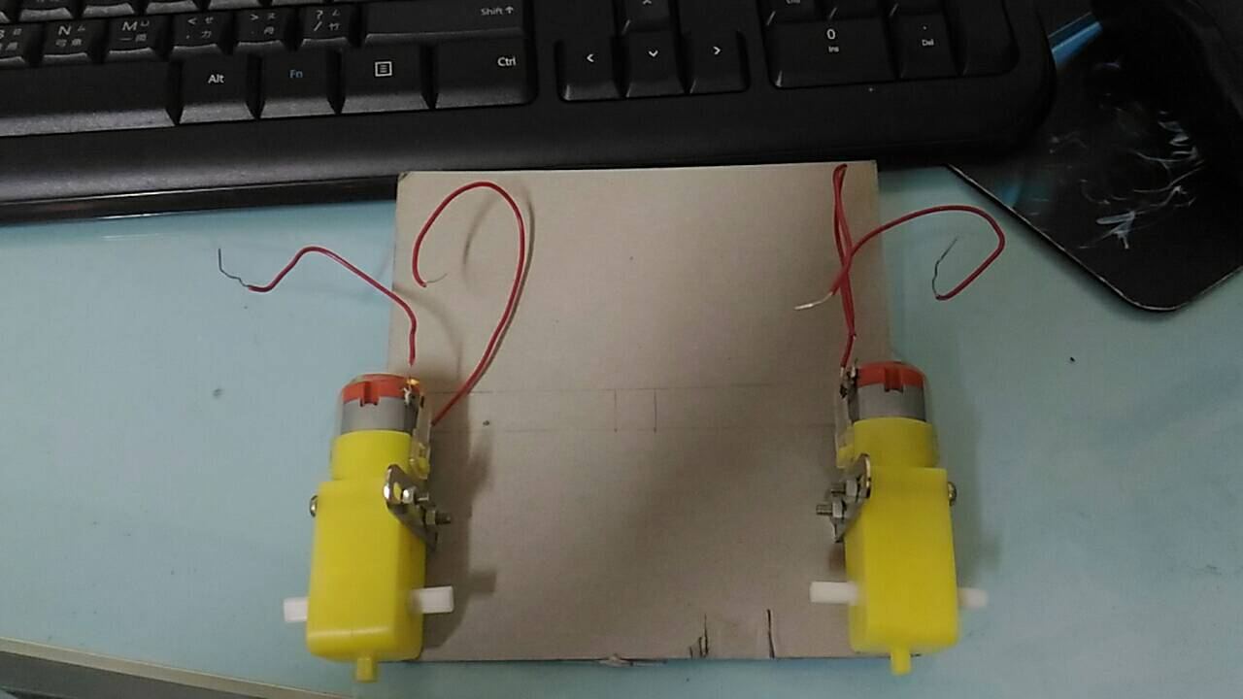
製作過程
整合程式碼
原先享用舊CD片當基座，可是發現CD片太過於脆弱，
經過測試與討論後，我們決定用廢棄的厚紙板來製作。

Slide 9
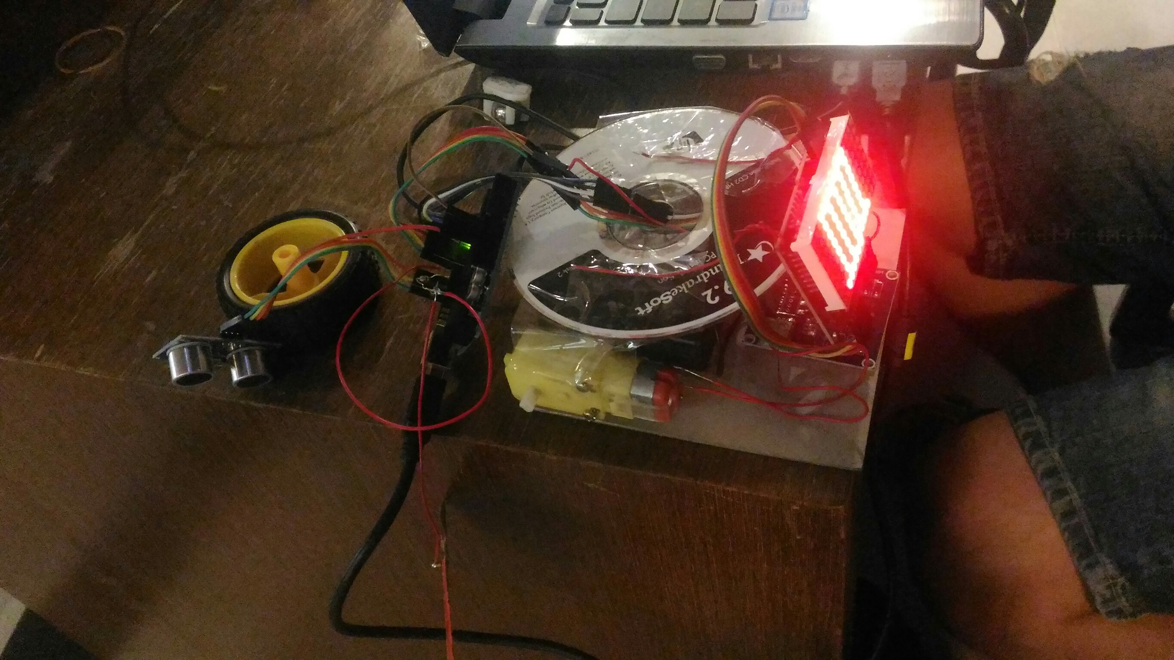
製作過程
拼出機器人之基礎架構並測試功能是否正常

Slide 10
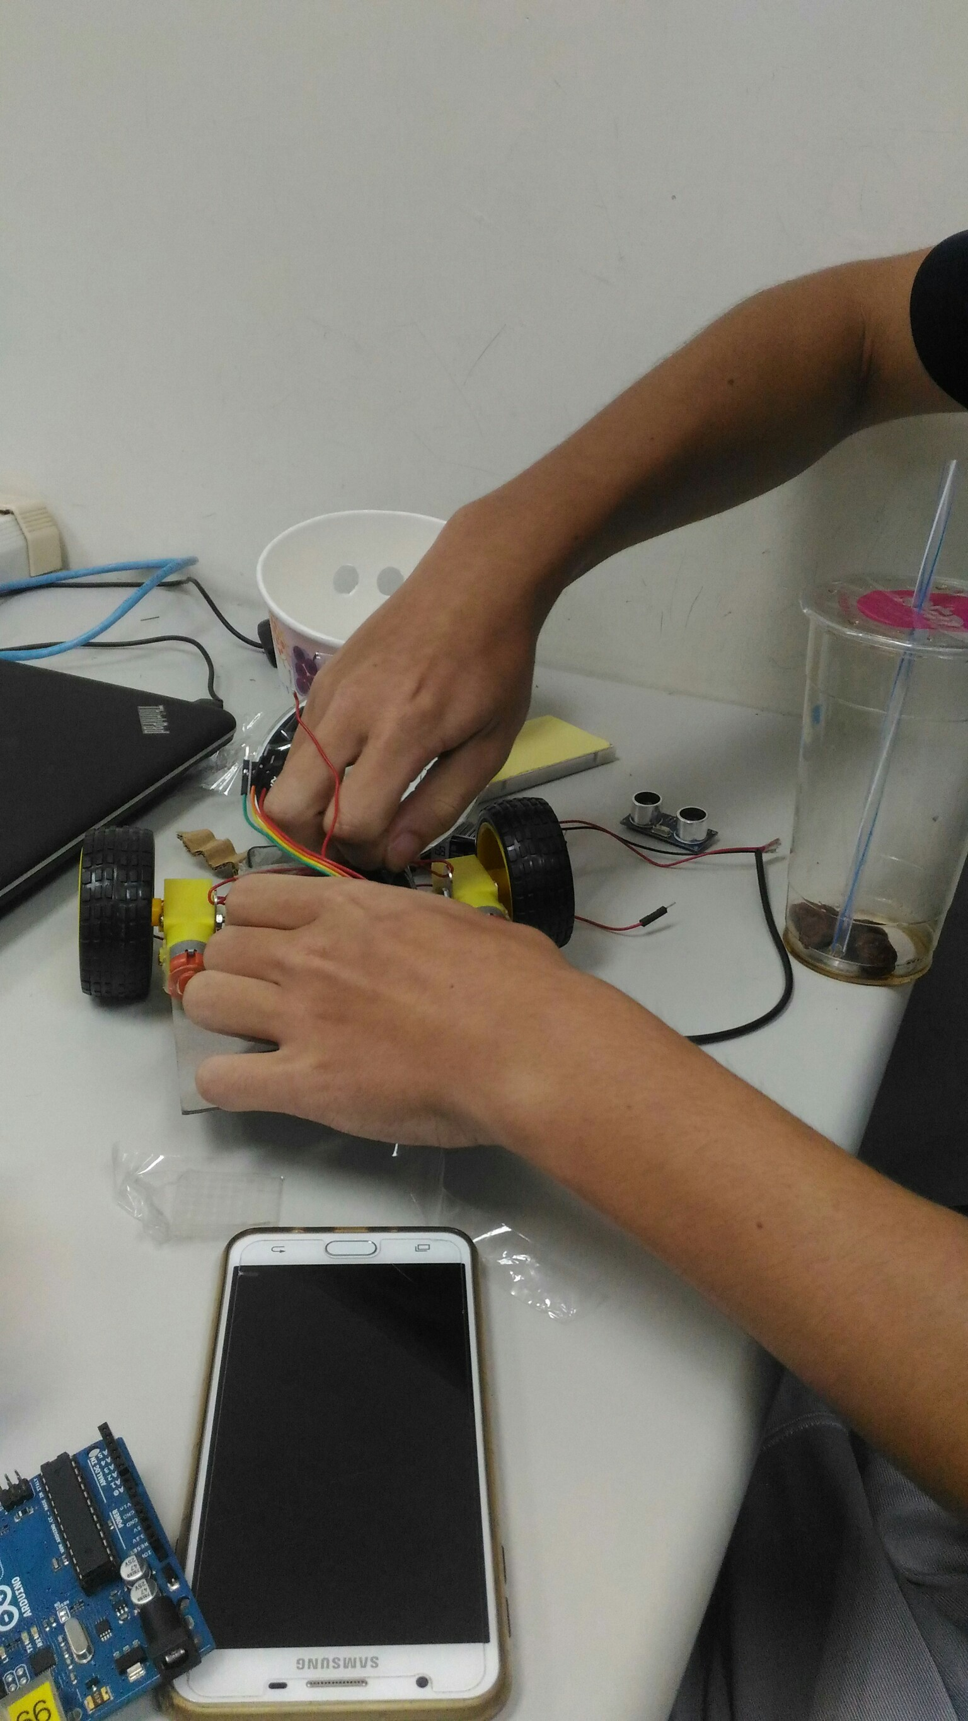
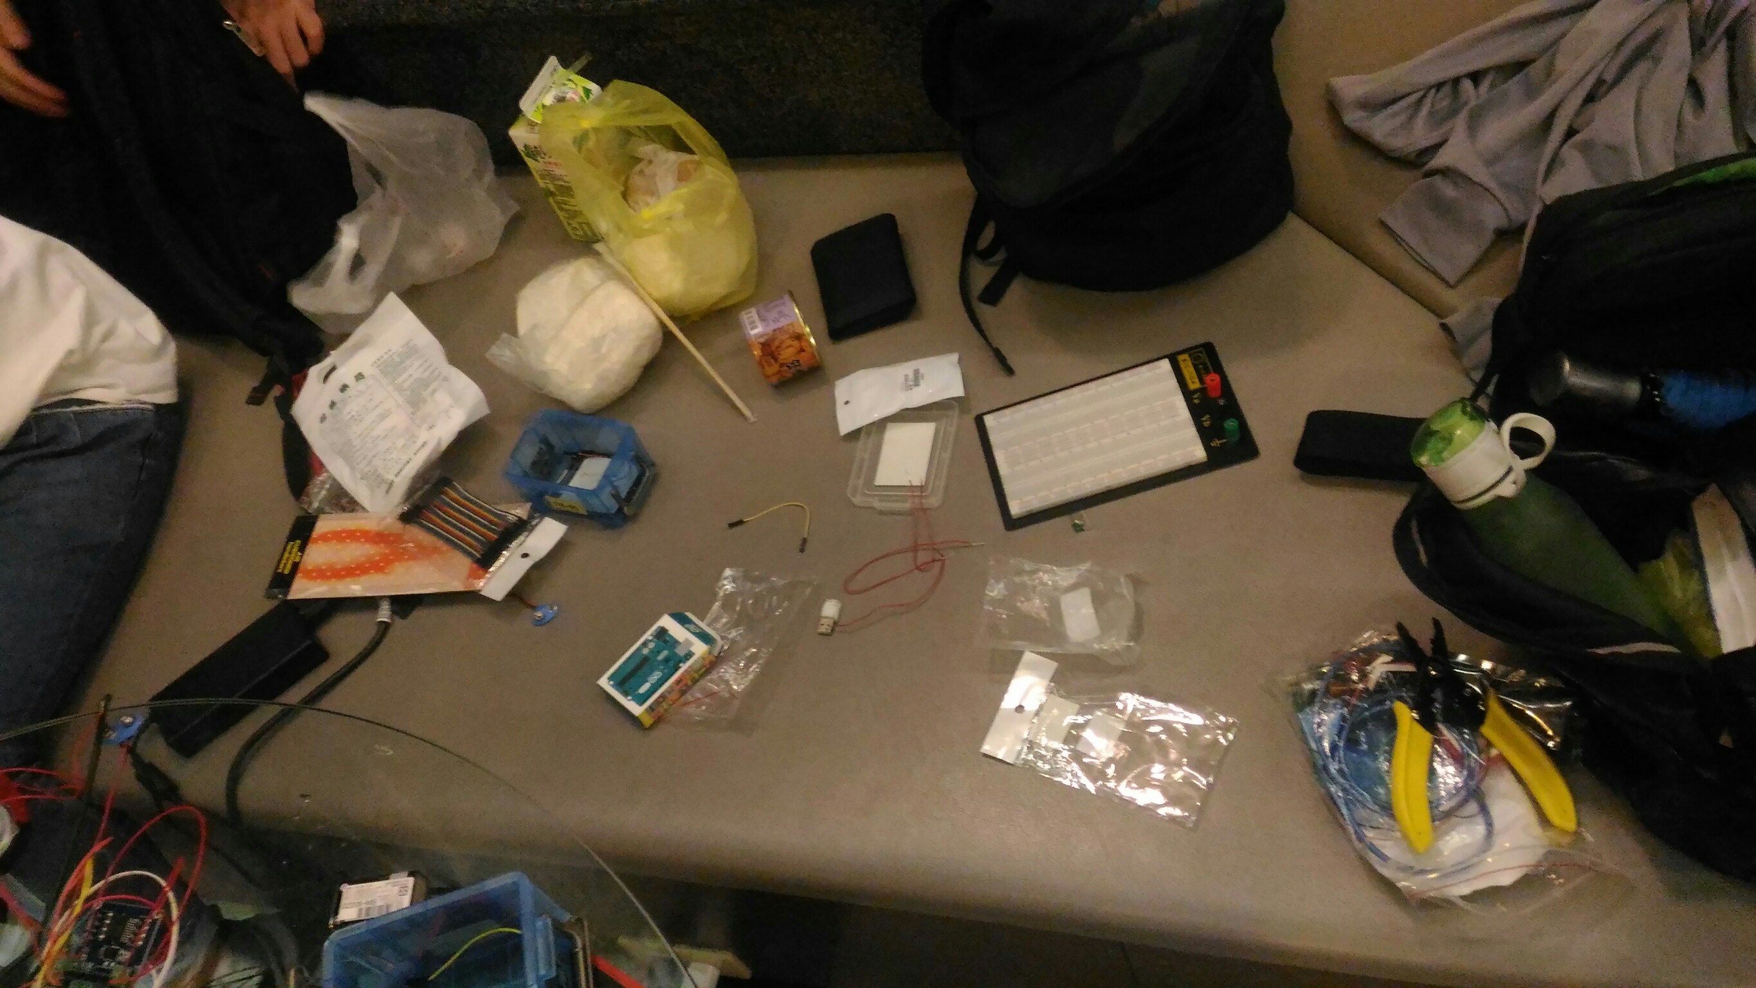
熬夜奮鬥的照片

Slide 11
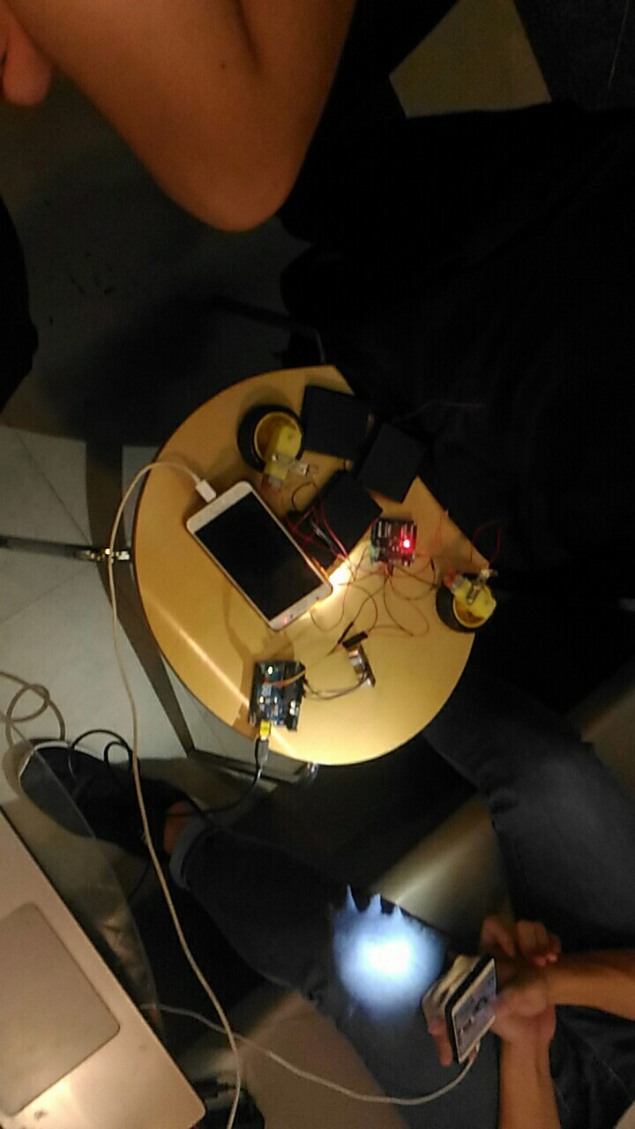
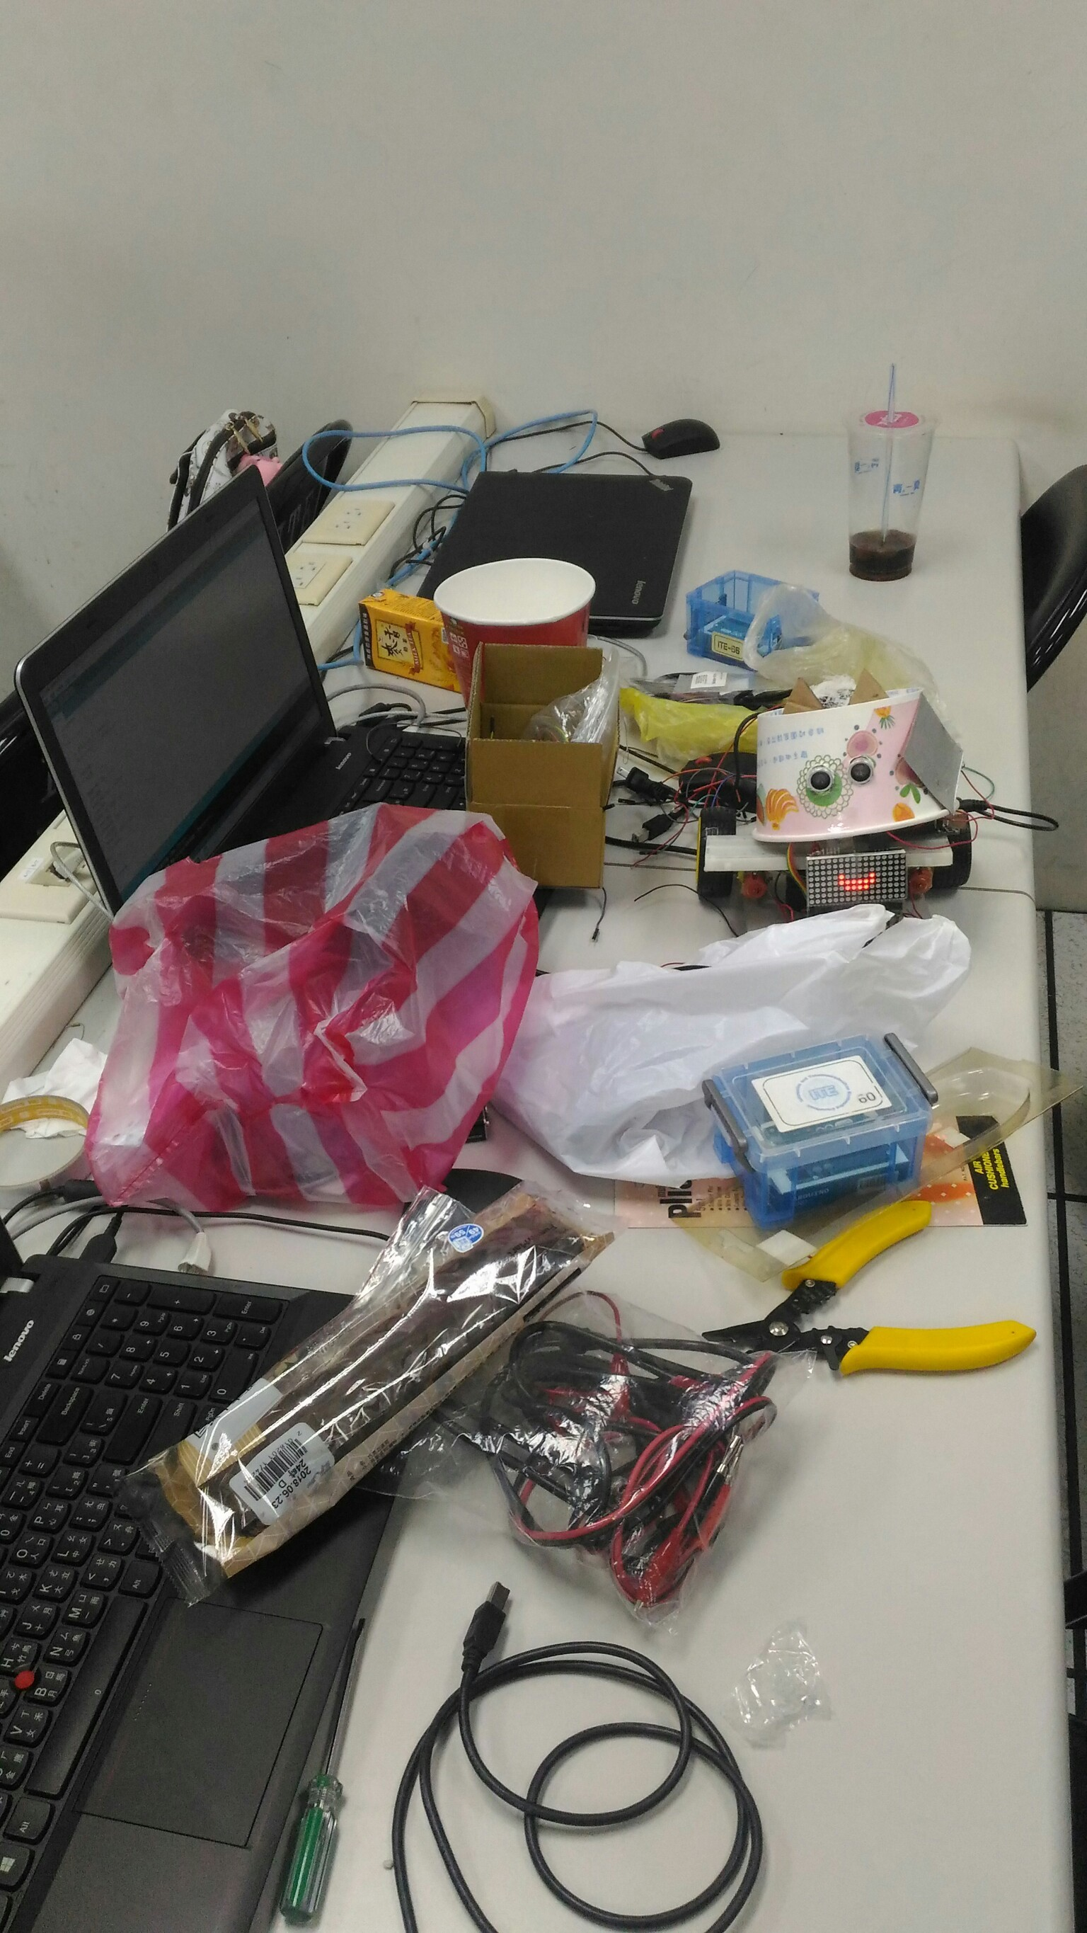
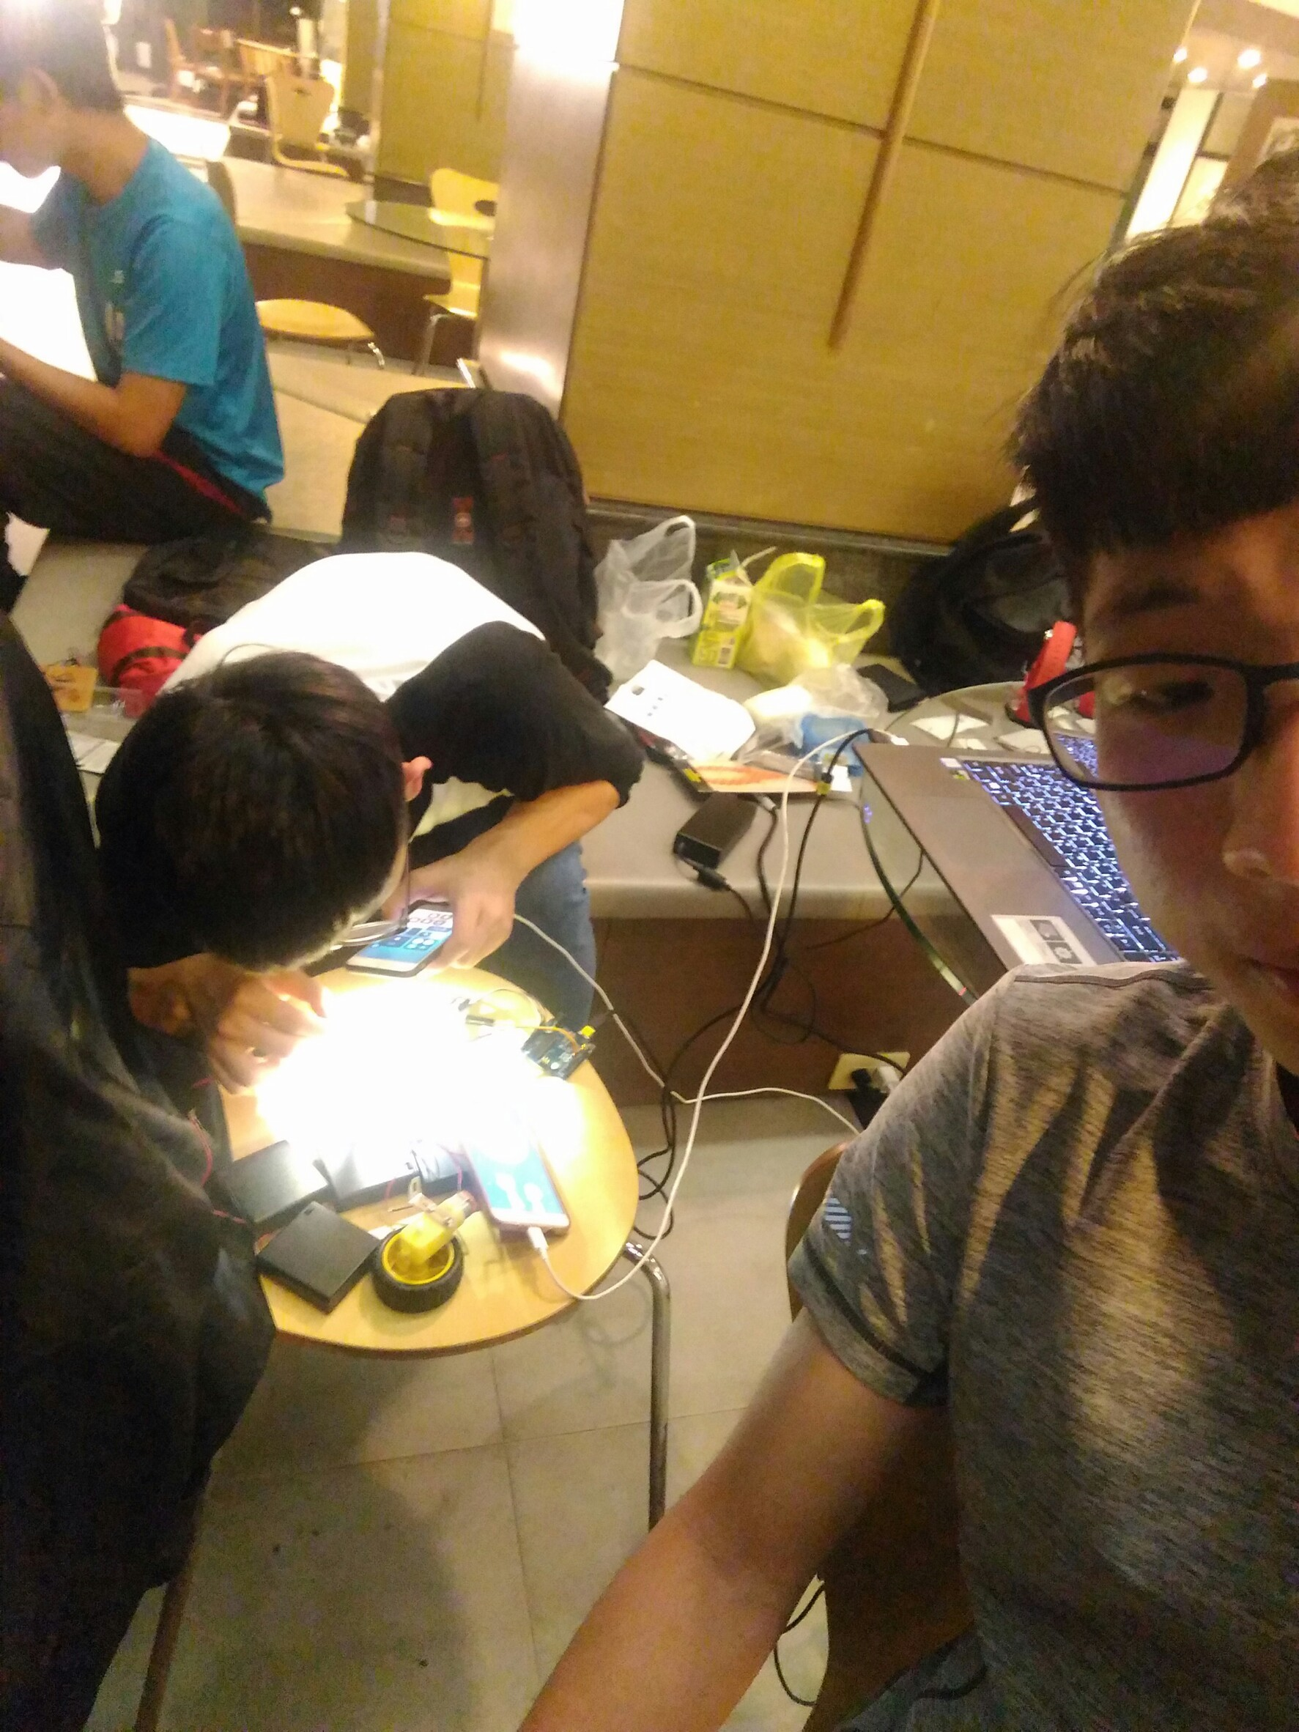
熬夜奮鬥的照片

Slide 12
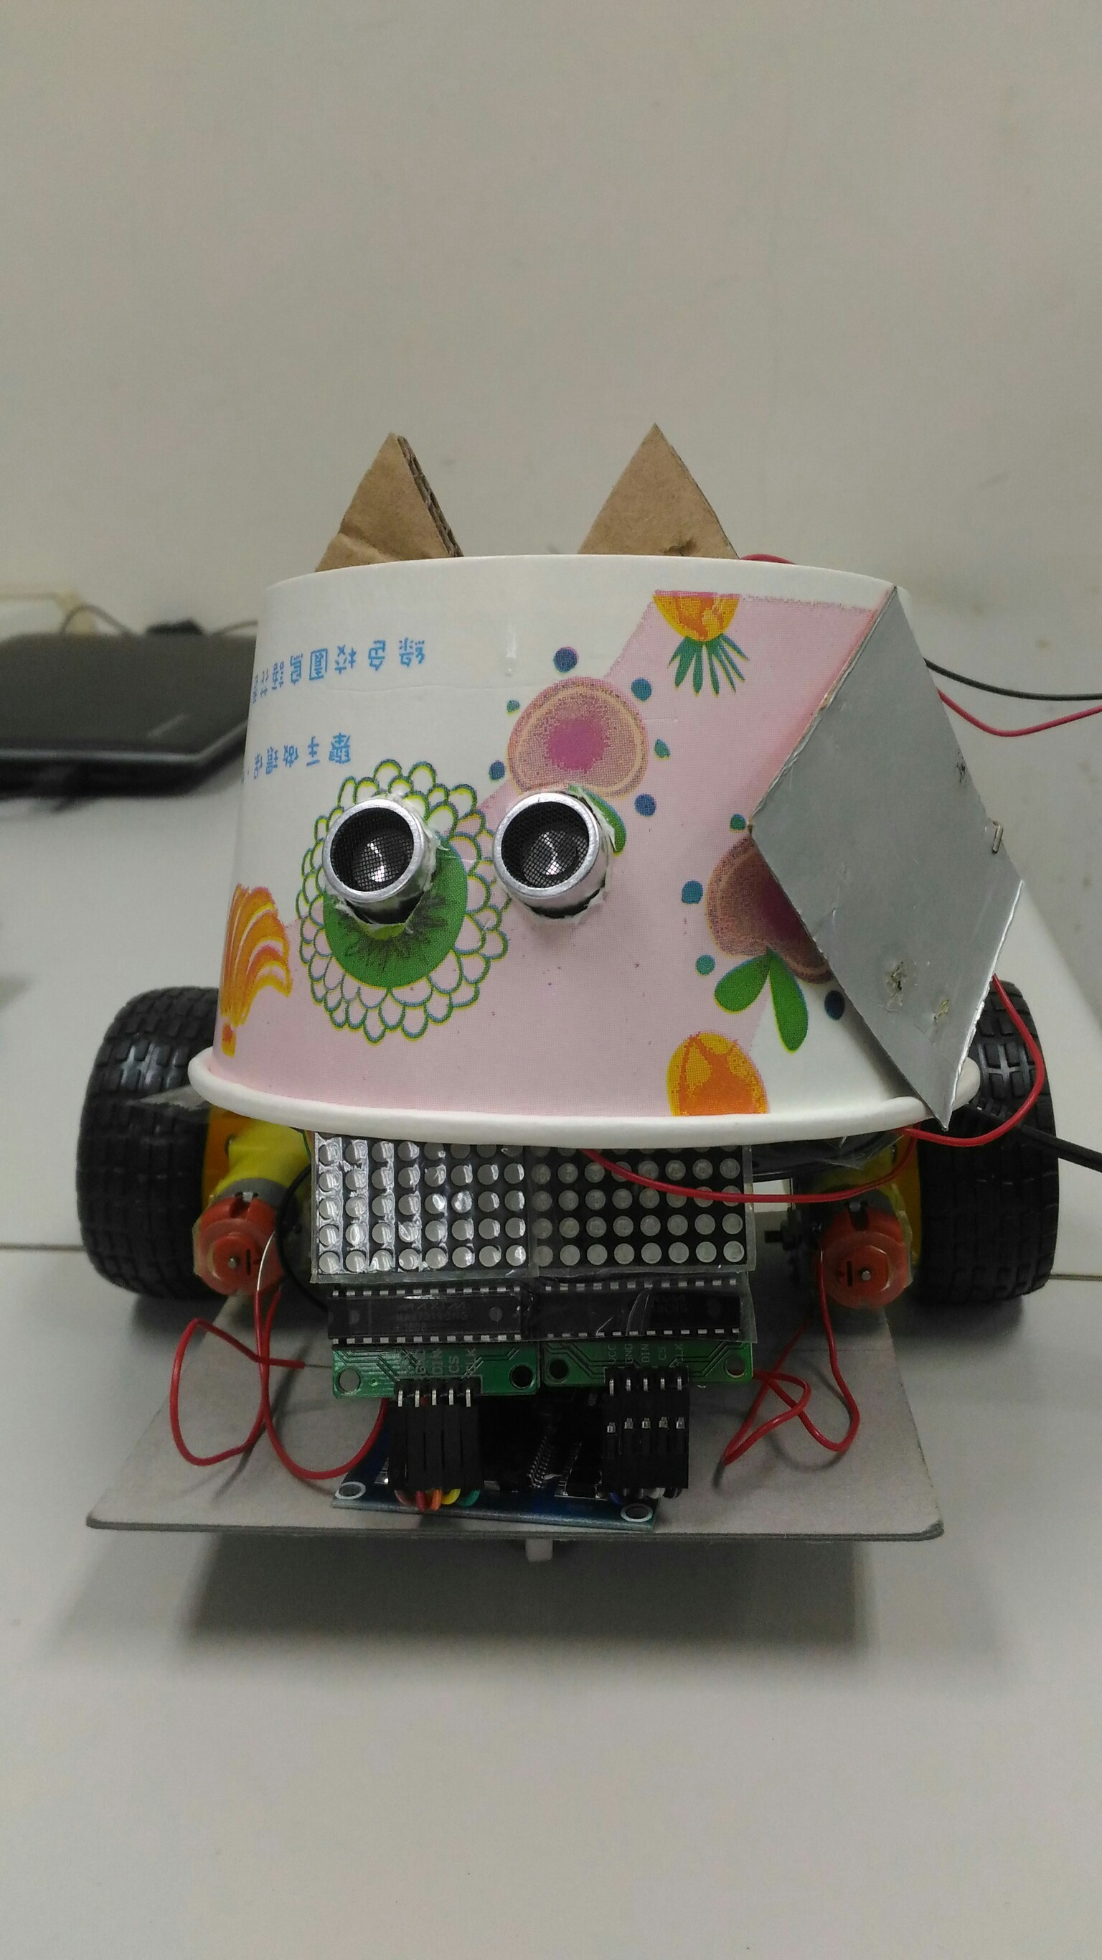
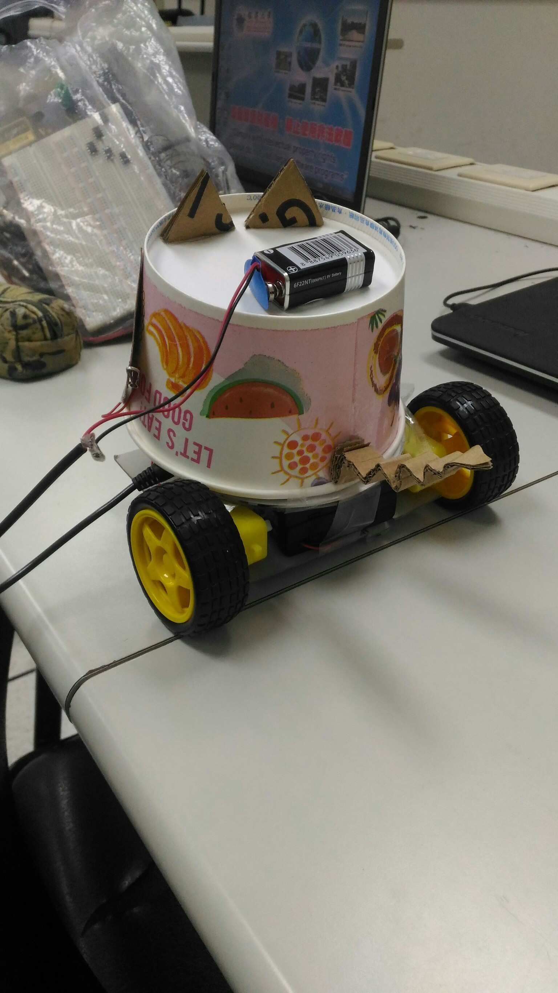
成品圖
完成品正面
完成品背面

Slide 13
程式碼及Demo影片
程式碼
https://github.com/bliss870123/project-robot/blob/master/Final%20Test.txt
影片
https://www.youtube.com/watch?v=kg4rWvbZgdg
2. https://www.youtube.com/watch?v=kiDo1yLXLso
3. https://www.youtube.com/watch?v=tbE3SR-pJOE(報告影片)

Slide 14
心得與感想
對於這次的實驗專題，雖然我們遇到種種問題，例如馬達驅動模組不會動，4*4模板節處不良、超音波感測器不能接3.3V等等，不過最後都順利解決了，看到了班上有許多人用了ABB自走車，不過我們並不羨慕，就是因為我們所有的東西都自己製作，自己設計，自己想像，購買需要材料，當我們在發現排線雜亂時，如何擺放、整理也是經過無數的討論甚至爭執，才找到最適合的位置，我們發現製作一台簡單的機器人並不難，只是需要時間去深入了解每個功能的原理，及程式排序。

